Slide 1



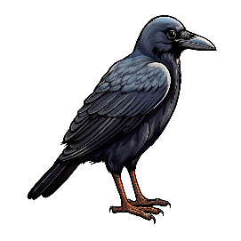


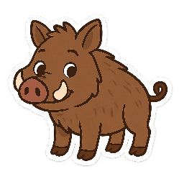





ВО
ДИ
ВА
БАЛ
КОН
БА
КА
ВУЛ
КУ
ГОН
РОН
БАН
КАН
ВАН
ЛОН
НАН
Словарь: ворон, диван, вагон, балкон,банан, кабан, кулон, вулкан.

